Slide 1


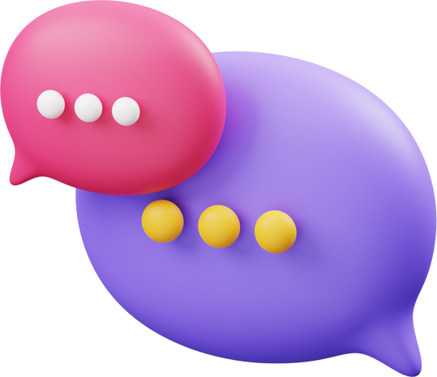
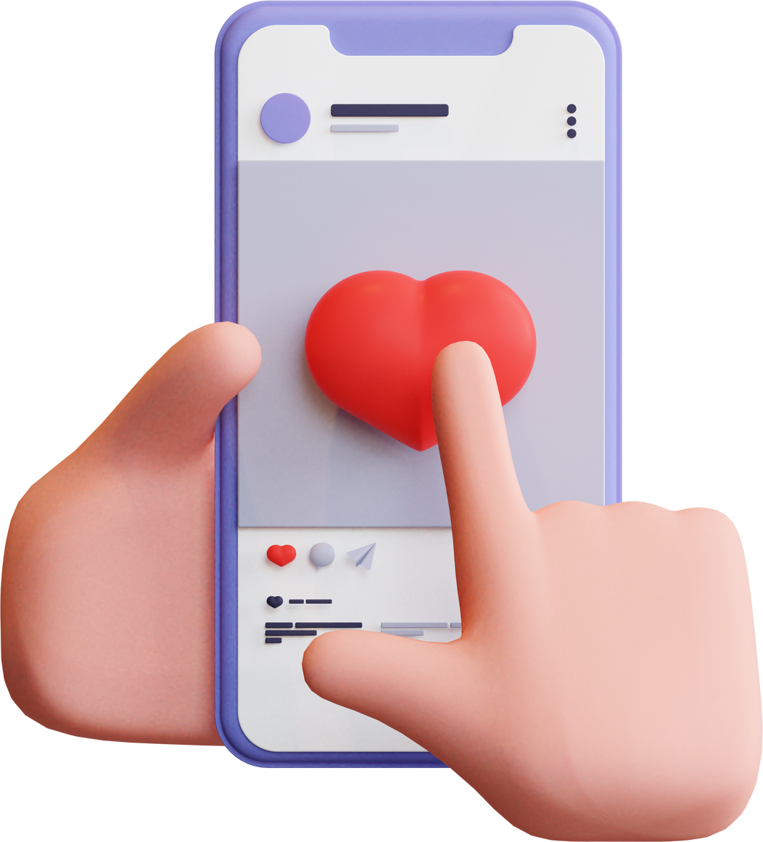

Bienvenid@s al taller
DOBLE TAP POR LA CONCIENCIA DE GÉNERO: ROLES DE GÉNERO, (CIBER)ACOSO Y REDES SOCIALES
Esta sesión forma parte del proyecto UP&UP FOR DIGITAL SOCIETY (UP&UP4DS), financiado por Erasmus+, con el paquete de trabajo #2 enfocado en el análisis de contenido online y la eliminación de los estereotipos de género.

Slide 2



Una comprensión más profunda de cómo las redes sociales moldean las percepciones sobre el género y la violencia.
3 ideas para la sesión de hoy
La capacidad para reconocer los estereotipos de género y las diversas formas de ciberviolencia.
El desarrollo de una mentalidad crítica hacia el contenido online

Slide 3


Confidencialidad:
Lo que se discute aquí, se queda aquí
Algunas claves para un espacio seguro
Respeto mutuo:
Escuchamos activamente a los demás, sin juzgar.
Aprendemos junt@s:
Haz preguntas levantando la mano.

Slide 4

¿Qué curiosidades o preguntas tienes sobre el tema del taller de hoy?
Coge un post-it y siéntete libre de escribir o preguntar algo que te gustaría explorar hoy

Slide 5


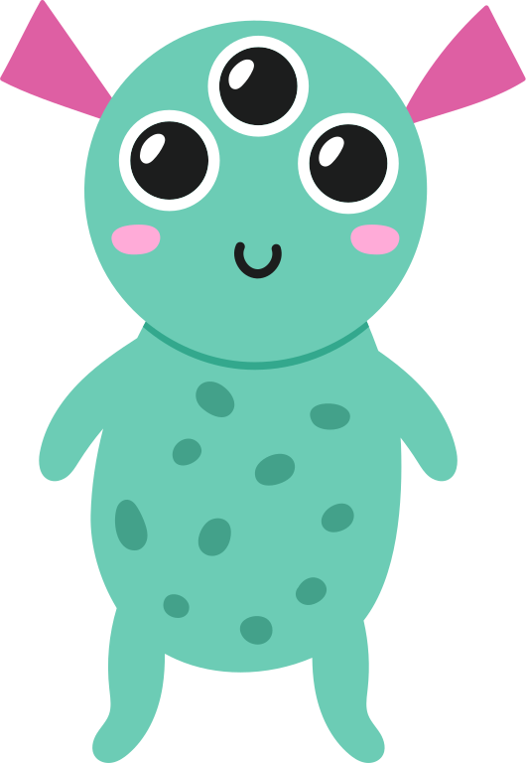


Ejercicio interactivo:
¿Cómo somos en España?

Slide 6

¡Vamos con los e
estereotipos de género!
cajas imaginarias en las que colocamos a hombres y mujeres, con ideas preconcebidas sobre cómo deberían ser.
Mujeres
Hombres

Slide 7

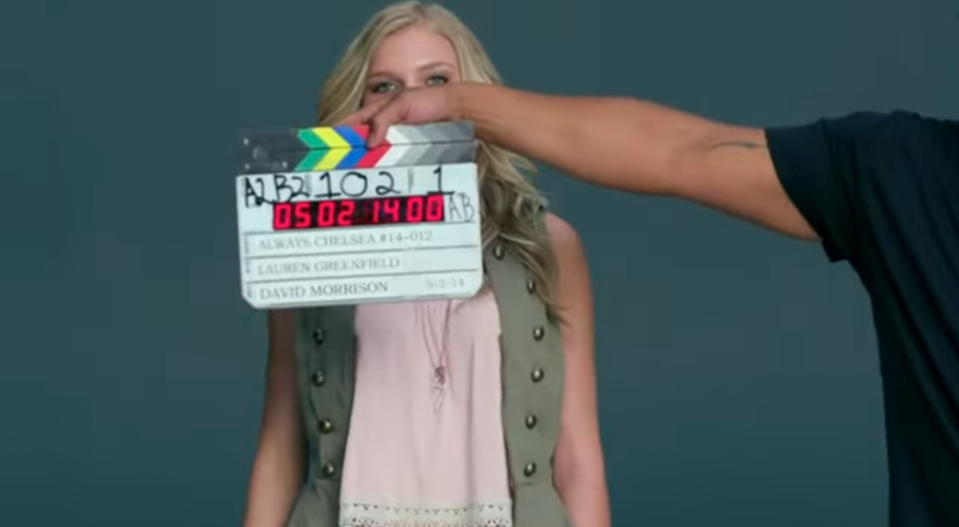

Slide 8
Por qué hablamos de esto
Cuando las personas se ven forzadas a entrar en estas cajas, se limita su capacidad de alcanzar su máximo potencial. Cada persona es única y compleja, y merece ser respetada por quien realmente es.

Slide 9

Estereotipos y normas de género
La presición social: nos sentimos presionadas/os a ajustarnos a las normas
“los hombres no lloran"
Un niño que llora en público podría escuchar comentarios como
El chico puede ocultar los sentimientos o actuar con dureza para que sus amigos no le juzguen
“Para de llorar, pareces una niña!"
El ciclo se repite, haciendo más difícil romperlo
Ciberviolencia: en el mundo online, estos estereotipos y presiones de género pueden dar lugar al acoso o la violencia digital.
Violencia de género (VG) – Cuando alguien no sigue estas normas, puede enfrentarse a violencia.
El niño podría ser acosado, empujado o insultado por no ser "lo suficientemente masculino" y le podrían decir "deja de ser débil".
El niño puede sentir que debe ocultar sus sentimientos o actuar con dureza para que sus amigos no lo juzguen.

Slide 10
Estereotipos y normas de género
La presición social: nos sentimos presionadas/os a ajustarnos a las normas
“Las niñas deben ser calladas y obedientes"
Una niña que alza la voz o defiende sus ideas podría escuchar…
Para evitar el rechazo (adaptativo), menos ambiciones, menos planes “Más calladas, más agradables”
“Qué intense eres, te metes en todo…”
El ciclo se repite, haciendo más difícil romperlo
Ciberviolencia: en el mundo online, estos estereotipos y presiones de género pueden dar lugar al acoso o la violencia digital.
Violencia de género (VG) – Cuando alguien no sigue estas normas, puede enfrentarse a violencia.
“Por algo te pasa esto, si te comportaras como las demás nadie te diría nada”
“Qué feo que te expreses así, nadie te va a querer, vas a estar sola..”

Slide 11
Estereotipos y normas de género
La presición social: nos sentimos presionadas/os a ajustarnos a las normas
“Las chicas deben vestirse con Cuidado y cuidar su imagen para no provocar”
¿Operación bañador? ¿Cremas hombres?
Evitar vestir así, ciertos lugares o callarse en contextos como este
Una niña que usa ropa ajustada podría escuchar…
El ciclo se repite, haciendo más difícil romperlo
“Luego no te quejes de lo que te digan”
Violencia de género (VG) – Cuando alguien no sigue estas normas, puede enfrentarse a violencia.
Ciberviolencia: en el mundo online, estos estereotipos y presiones de género pueden dar lugar al acoso o la violencia digital.
Culpabilizada, acosada o incluso sufrir agresiones
“Mira cómo viste, le encanta llamar la atención y que la miremos, luego que no se queje”

Slide 12
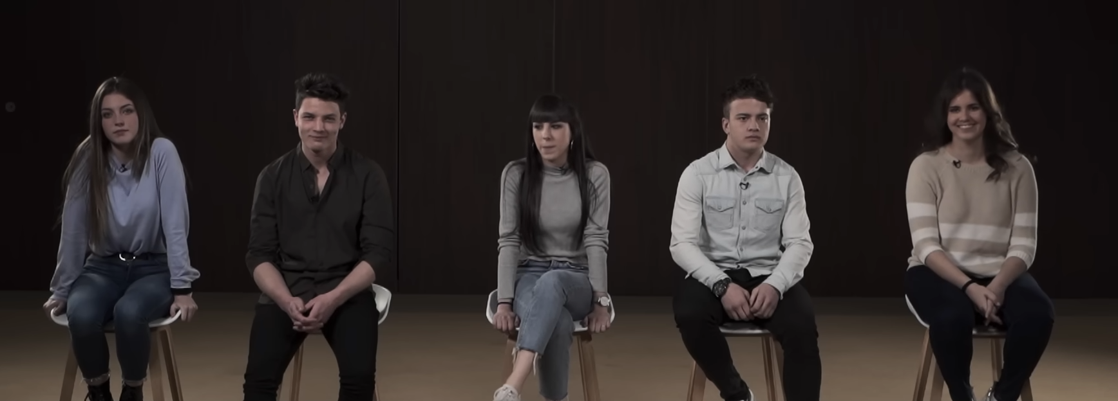

¿Somos iguales en redes sociales que en la vida normal?

Slide 13
8 formas de ciberviolencia
Ciber acoso
Bullying online
Discurso de odio
Venganza intimidad
Cuando alguien te sigue o acosa repetidamente en línea, haciéndote sentir insegu@.
Por ejemplo, tu expareja usa en secreto una aplicación de localización para monitorear a dónde vas sin tu consentimiento.
Cuando alguien te ataca o humilla repetidamente en Internet.
Por ejemplo, después de publicar una selfie, un grupo de personas comienza a enviarte mensajes de odio y a burlarse de ti en los comentarios..
Cuando alguien difunde mensajes violentos o sexistas dirigidos contra ti.
Por ejemplo, compartes tu opinión sobre la igualdad de género y desconocidos inundan tus mensajes privados con amenazas e insultos misóginos.
Cuando alguien comparte tus fotos o videos privados sin tu consentimiento.
Por ejemplo, envías una foto privada a alguien en quien confías, pero luego te amenaza con filtrarla a menos que envíes más (sextorsión).
Violencia facilitada por IoT
Doxing
grooming
trolling
Cuando alguien comparte tus datos privados, poniéndote en riesgo.
Por ejemplo, después de criticar a un influencer, tu número de teléfono y dirección aparecen publicados en Internet, y extraños comienzan a acosarte.
Cuando alguien hackea tus dispositivos inteligentes para acosarte o controlarte.
Por ejemplo, la cámara de seguridad de tu casa se mueve sola y te das cuenta de que alguien te está observando sin permiso.
Cuando un adulto te manipula para que compartas contenido explícito.
Por ejemplo, conoces a alguien en internet que dice tener tu edad, pero con el tiempo te presiona para que envíes fotos personales.
Cuando las personas te insultan o provocan deliberadamente en Internet.
Por ejemplo, estás transmitiendo un juego y usuarios desconocidos comienzan a enviar comentarios sexistas para hacerte sentir incómodo/a.

Slide 14
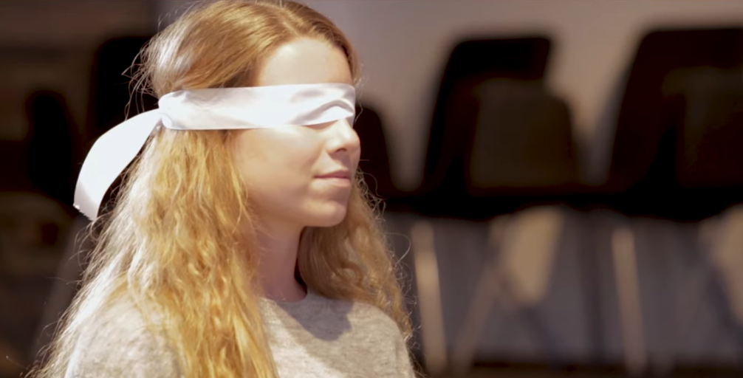
¿Quién hay detrás?

Slide 15
Baja autoestima: Las víctimas pueden sentirse inseguras e indefensas.
Problemas de salud mental: Depresión, ansiedad, aislamiento, evitación de la escuela o interacciones sociales, incluyendo trastorno de estrés postraumático (TEPT).
Efectos del acoso, sea o no ciber
Miedo a usar internet: Las amenazas y comentarios hirientes pueden hacer que las personas duden en publicar o interactuar en línea nuevamente.
Autocensura debido al acoso recibido
Dificultades académicas: Retraimiento, dificultad para concentrarse y estrés.

Slide 16
Claves para identificar a las 3 partes
Víctima
Espectador/a
Acosador/a

Slide 17
Víctima
Bloquea y reporta: bloquea a la persona que te acosa y sal de la conversación o plataforma. Usa la configuración de privacidad para proteger tu información personal y reporta el contenido dañino.
Qué
Podemos
hacer
Recuerda que no estás sola/o: Habla con alguien de confianza, ya sea un amigx cercano o unx adultx. Muchas personas han pasado por experiencias similares y pueden orientarte. Si el acoso proviene de un /acompañero/a de clase, habla con tu profesor/a o consejo escolar.
Reúne pruebas: Haz capturas de pantalla de mensajes, comentarios o publicaciones. Registra cualquier interacción que pueda demostrar que estás siendo acosado/a.

Slide 18
Víctima y espectador/a
Encuentra a otros/as afectados/as: Si la persona que te acosa también está atacando a otros, conéctate con ellos. La evidencia compartida puede fortalecer tu caso
Qué
Podemos
hacer
Contacta a las autoridade: si el acoso continúa, repórtalo. Las plataformas de redes sociales tienen herramientas de denuncia, y las autoridades locales pueden ayudarte en casos graves (como amenazas o chantaje en línea).
Muy importante: no minimices tu experiencia: Los efectos de la violencia online pueden ser graves y duraderos. No ignores lo que sientes. Alza la voz y toma medidas.

Slide 19
Qué podemos
hacer
¡OJO! La omision es una acción: el no posicionarse es un posicionamiento: si estás siendo testigo de un ciberacoso y no alzas la voz, estás siendo acosador/a también
14 años: responsabilidad

Slide 20

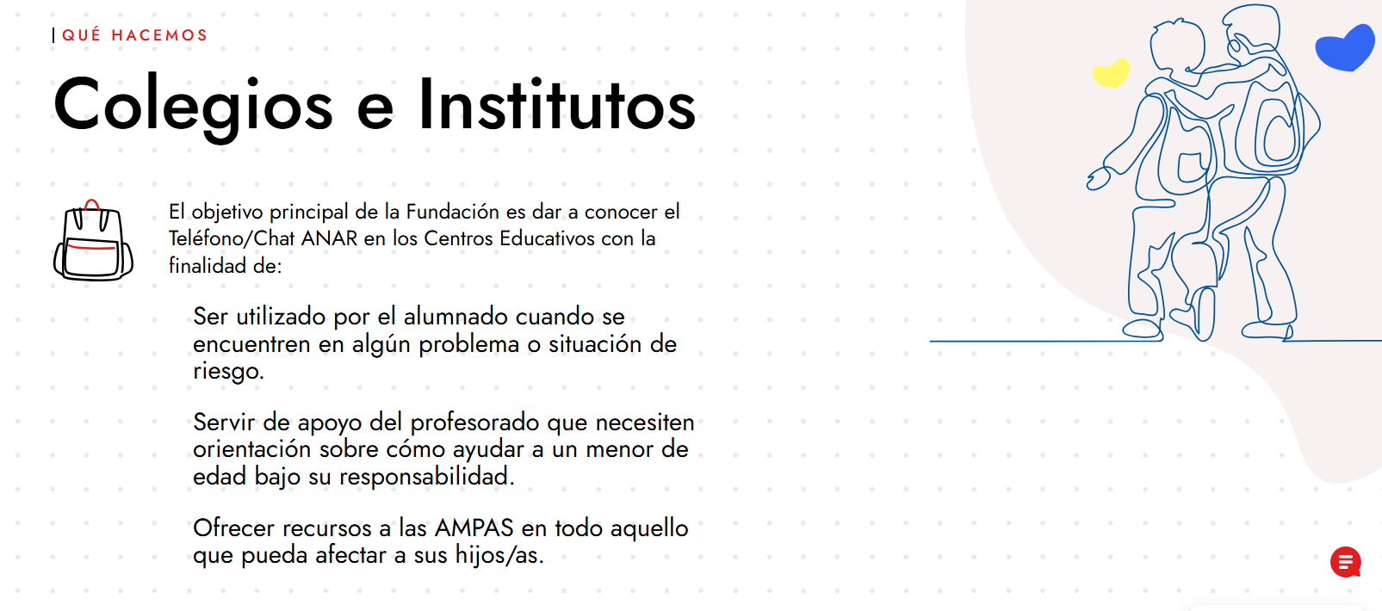
Recursos

Slide 21


Hablemos de
Las redes sociales

Slide 22
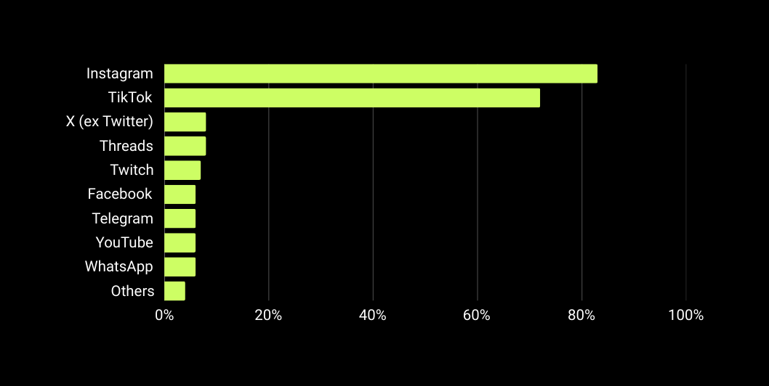
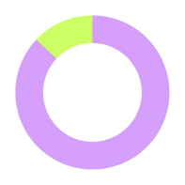
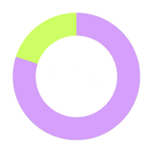
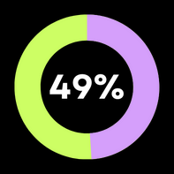
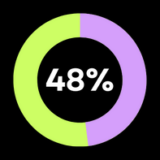
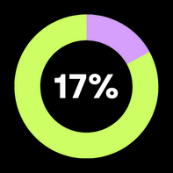
Lo más visto es Instagram y TikTok, prefiriendo memes (87%) y videos (80%).
memes
videos
posts
photos
articles

Slide 23
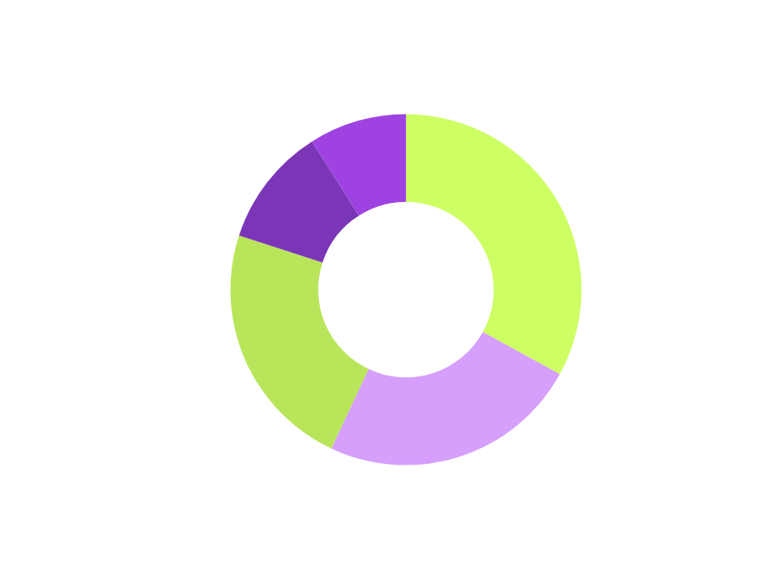
Las RRSS no tienen un mismo impacto por igual
La mayoría dice que tiene poco impacto (33%) y un 23% que tiene impacto moderado

Slide 24
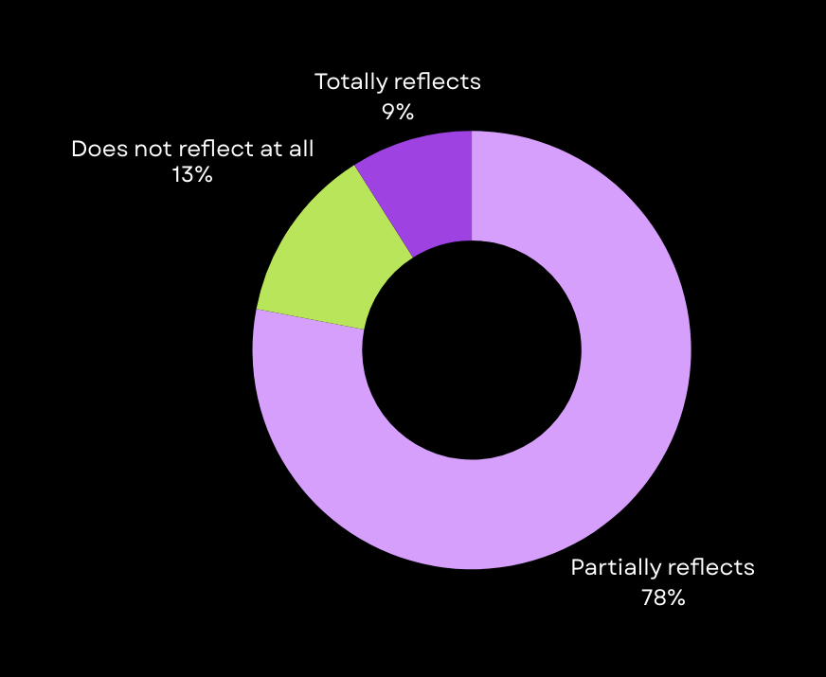
La mayoría (78%) está de acuerdo con que las RRSS no reflejan la vida real sino que las ven más como una versión seleccionada e idealizada..

Slide 25
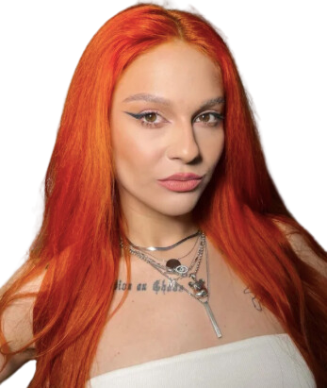
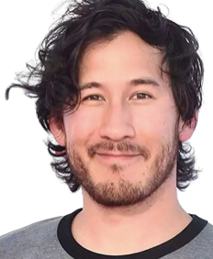
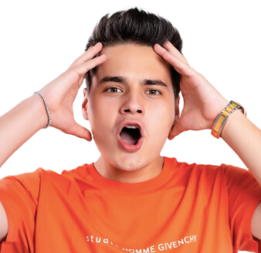
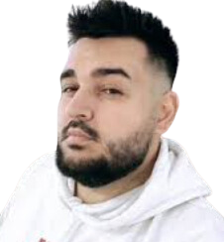

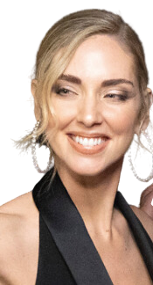
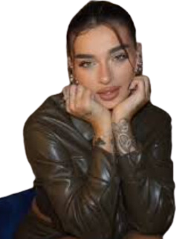

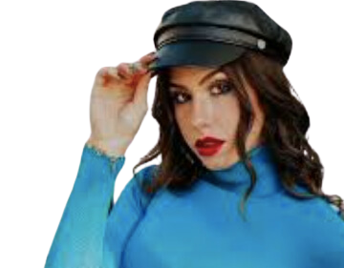


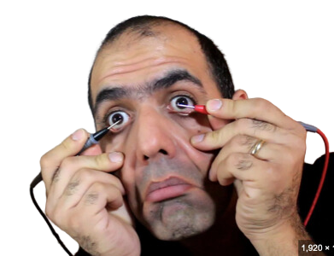
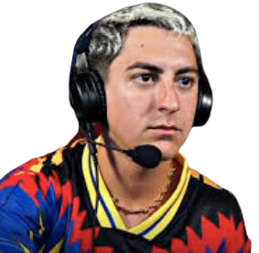

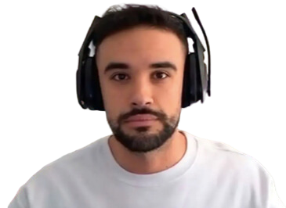

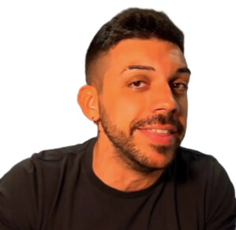
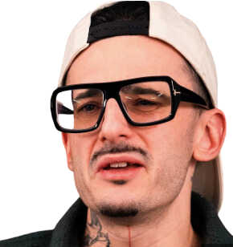
87% sigue a influencers
...y el 69% usa las RRSS todos los días

Slide 26
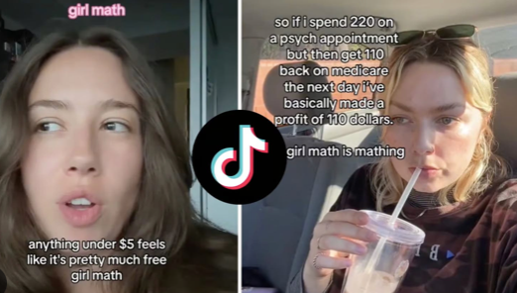


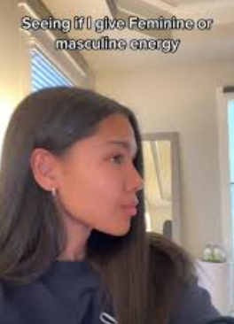
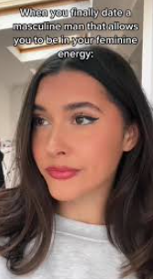
¿Alguna vez te has detenido a pensar que parte de la información que recibimos online de influencers y tendencias podría ser problemática?

Slide 27
¿Cuántos videos hay de hombres limpiando y ordenando la casa? Reforzamiento de los roles de género
Algunos influencers, especialmente en los espacios de fitness o estilo de vida, pueden promover la masculinidad tóxica, alentando a los hombres a reprimir sus emociones, ser agresivos o evitar la vulnerabilidad, como es el caso de Andrew Tate.
Ejemplos actuales
La tendencia del "girl math", donde las mujeres justifican sus decisiones de gasto o actos basados en una lógica simplista o humorística, también ha ganado atención.
El concepto de las "energías masculinas" y "femeninas", donde se afirma que los hombres deben encarnar la "acción, lógica y fuerza" (energía masculina), mientras que las mujeres deben enfocarse en la "intuición, crianza y suavidad" (energía femenina), también puede ser problemático.
Finalmente, la imagen de la "pareja perfecta" que muchos influencers promueven, mostrando una relación idealizada y sin defectos, puede generar presión para conformarse a estos ideales y pasar por alto la complejidad de una relación real.

Slide 28
Cómo nos influyen las publicaciones y cómo cambian la forma en la que nos vemos a nosotros/as mismos/as y a lo que nos rodea?

Slide 29
Necesitamos más influencers que hablen sobre el acoso, la humillación corporal y el abuso online. Ellos/as pueden ayudar a desafiar estereotipos dañinos y generar un cambio positivo.
Qué necesitamos cambiar
Las escuelas/centros deben enseñar al estudiantado a reconocer y cuestionar los estereotipos de género y la violencia de género.
Las platformas deben facilitar la denuncia del abuso y permitir bloquear contenido o cuentas perjudiciales.
Los responsables de políticos deben desarrollar y hacer cumplir normas que aborden la violencia y la discriminación en línea.
Necesitamos recursos accesibles y apoyo para quienes sufren abuso especialmente violencia de género, para que no se sientan solas/os.
Posicionamiento desde nuestras realidades

Slide 30

Y tú, ¿quieres formar parte del cambio?

Slide 31
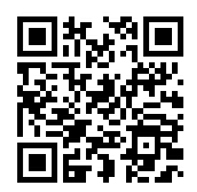
Infinitas gracias por vuestro tiempo
Queremos escucharos
bduque@incoma.net

